Slide 1
ニューラルネットワークを用いた手書き文字の認識
8121048 柴崎陸

Slide 2
1. 原理① :ニューラルネットワークの構造
第1層
(入力層)
第2層
(隠れ層)
第3層
(出力層)
重みw
1
1
1
入力
出力
2
2
2
3
3
3
ニューロン
結合

Slide 3
1. 原理② : 勾配降下法
y
関数の傾きをもとに最小値を探す手法
正の勾配
↓
Ｘを減らす
x

Slide 4
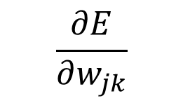

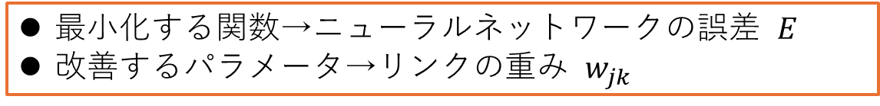


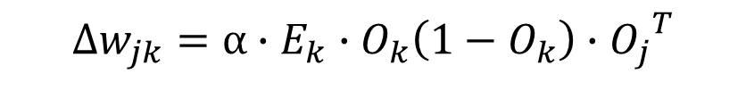
1. 原理③ : 誤差関数の勾配
最小化する関数→ニューラルネットワークの誤差 $E$
改善するパラメータ→リンクの重み $w_{jk}$
$$\frac{∂E}{∂w_{jk}}$$
誤差関数の勾配
$$w_{jk}$$
$$j$$
$$k$$
重み更新の行列形式
$$∆w_{jk}=α∙E_{k}∙O_{k}\left(1−O_{k}\right)∙{O_{j}}^{T}$$

Slide 5
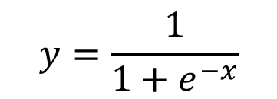
2. 実験方法①
ニューラルネットワークの基本構成から以下の3種のパラメータを変化させ、手書き文字認識の精度がどのように変化するのかをグラフにプロットし調べた。
学習率
エポック数(学習の実行回数)
隠れ層数
シグモイド関数
$$y=\frac{1}{1+e^{−x}}$$
実行環境
ニューラルネットワークの基本構成
入力層 : 784
隠れ層 : 300
出力層 : 10
学習率 : 0.2
Windows 10
Python 3.10.14
VS Code 1.88.0

Slide 6
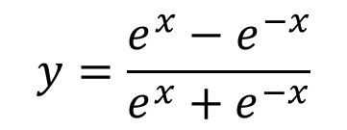
2. 実験方法②
方法1と同様に以下の3種のパラメータを変化させ、手書き文字認識の精度がどのように変化するのかをグラフにプロットし調べた。
学習率
エポック数(学習の実行回数)
隠れ層数
ニューラルネットワークの基本構成
tanh関数
入力層 : 784
隠れ層 : 100
出力層 : 10
学習率 : 0.004
$$y=\frac{e^{x}−e^{−x}}{e^{x}+e^{−x}}$$

Slide 7
3.1 結果① : 学習率(シグモイド関数)
学習率を0.01, 0.1,0.2, ・・・, 0.9と変化
学習率が0.8の時に他と大きく外れていると考えられる結果となった

Slide 8
3.1 結果① : 5回平均の学習率(シグモイド関数)
1回のみのグラフと比べて滑らか
学習率が0.2の時に最大となり、その後減少

Slide 9
3.1 結果① :エポック数(シグモイド関数)
エポック数を1, 2, 3, ・・・, 20と変化
エポック数が５の時に精度が最大となり、その後減少
また、5以降グラフが大きく変動している→過学習

Slide 10
3.1 結果① : 隠れ層数(シグモイド関数)
隠れ層数を100, 200, 300, ・・・, 1000と変化
隠れ層数が300の時に精度がほぼ上がりきり、その後ほぼ一定

Slide 11
3.2 結果② : 学習率(tanh関数)
学習率を0.001, 0.002, 0.004 , ・・・, 0.01, 0.02, ・・・, 0.06と変化
学習率が0.004の時に最大となり、その後減少
シグモイド関数と比較して、約1/20の学習率の範囲
入力層 : 784
隠れ層 : 100
出力層 : 10

Slide 12
3.2 結果② :エポック数(tanh関数)
エポック数を1, 2, 3, ・・・, 20, 30と変化
シグモイド関数と比較して、増加傾向にある
エポック数が5以降精度が大きく変動→シグモイド関数と同様
入力層 : 784
隠れ層 : 100
出力層 : 10
学習率 : 0.004

Slide 13
ご清聴ありがとうございました

